Slide 1
Pozítří je pátek!

Slide 2
Jednobuněční živočichové – prvoci

Slide 3
prvoci
Organismy tvořené jedinou buňkou → ta musí vykonávat všechny funkce:
příjem potravy,
trávení,
vylučování,
pohyb,
dýchání,
odpovědi na podněty,
rozmnožování.

Slide 4
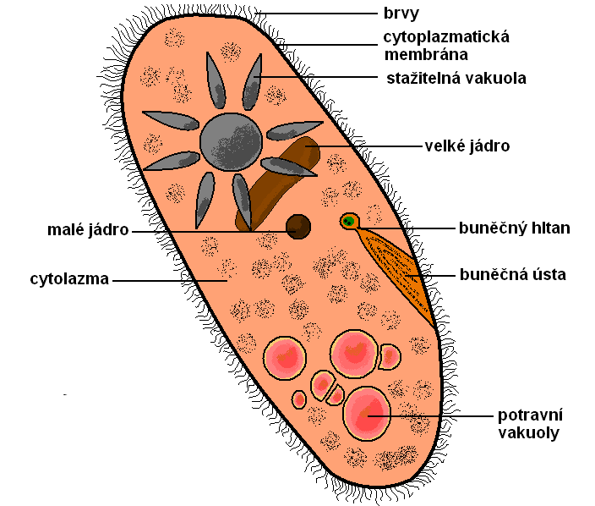
Stavba prvoků (trepka velká)
Brvy – umožňují pohyb trepky,
velké jádro – řídí buňku,
malé jádro – řídí rozmnožování,
buněčná ústa – příjem potravy (bakterie, řasy, drobné částice),
buněčný hltan – zde se posouvá potrava z buněčných úst , později se oddělí jako potravní vakuola,
potravní vakuola – probíhá zde trávení,
stažitelná vakuola – vylučování zplodin a přebytečné vody.

Slide 5
Rozmnožování prvoků
Pamatujete si, jaké jsou 2 základní způsoby rozmnožování?
Pohlavní a nepohlavní.
Prvoci se mohou rozmnožovat pohlavně i nepohlavně.
A teď se podíváme, jak to vypadá.

Slide 6
Nepohlavní rozmnožování
Dělení.
Nejdříve se rozdělí vnitřní organely, pak celá buňka.

Slide 7
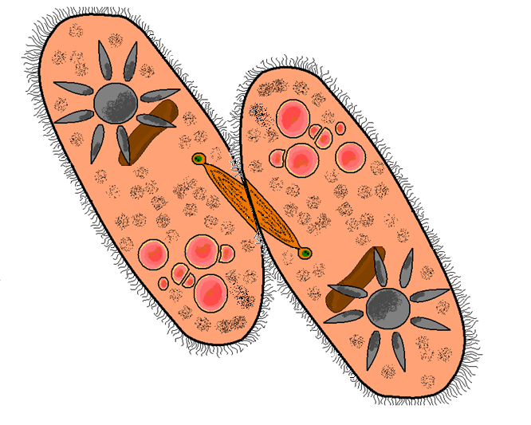
pohlavní rozmnožování
Spájení.
V buňce se rozdělí malé jádro, 2 prvoci si jej předají buněčnými ústy.
Předaná jádra spolu splynou → kombinace genetické informace.

Slide 8
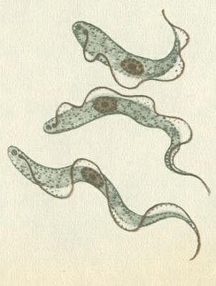
Rozdělení prvoků
Prvoky dělíme podle způsobu pohybu na:
1) nálevníky,
2) bičíkovce,
3) kořenonožce.

Slide 9
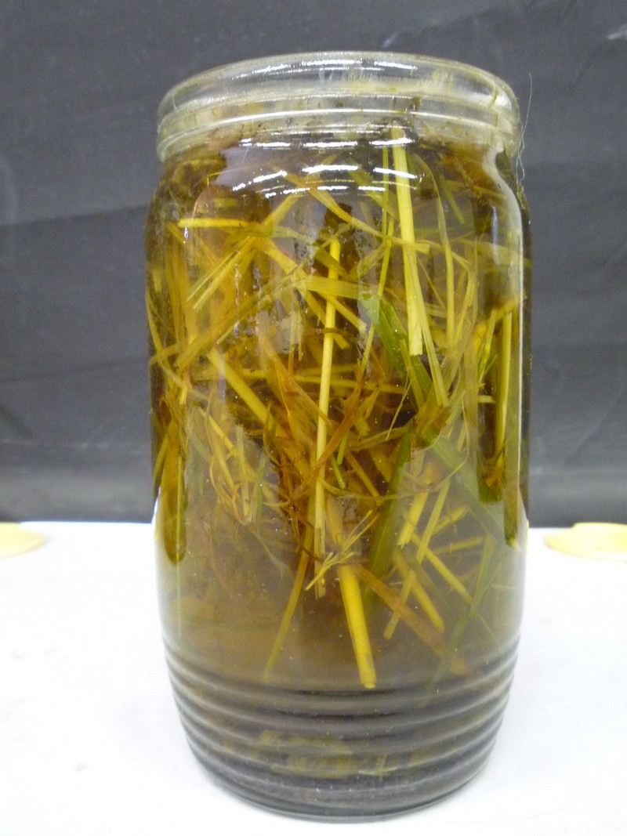
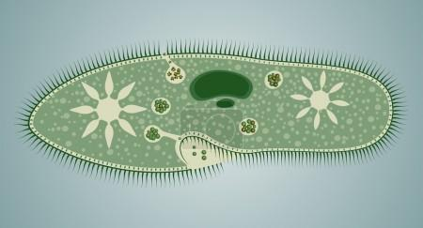
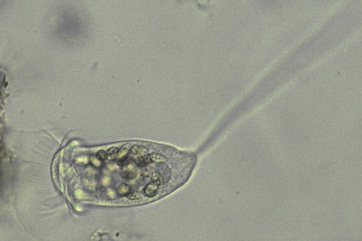
nálevníci
Senný nálev:
Na dno široké sklenice dáme hrst sena, zalijeme ji vodou a necháme v teplé místnosti asi 10 až 14 dní.
pohybují se pomocí brv
žijí ve vodě i půdě
živí se bakteriemi a řasami
nejsnáze si je opatříme ze senného nálevu
Zástupci:
TREPKA VELKÁ
VÍŘENKA
Když voda vyschne nebo zamrzne, vytvoří trepka na povrchu těla pevnou schránku – tak vznikne cysta, která umožňuje trepce přežít nepříznivé podmínky.
Větrem jsou cysty roznášeny do širokého okolí. Když se dostanou do vody, obal se rozruší a trepky se začnou opět pohybovat a rozmnožovat.
Nejčastěji se trepky vyskytují ve znečištěných vodách. Živí se především bakteriemi.

Slide 10
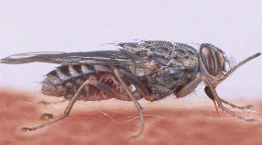
BIČÍKOVCI
pohybují se pomocí bičíků
potravu přijímají celým tělem
parazité – způsobují závažná onemocnění
Zástupce:
TRYPANOZOMA SPAVIČNÁ
Přenáší ji moucha tse-tse.
Způsobuje spavou nemoc (silné bolesti hlavy, únava).

Slide 11
kořenonožci
pohybují se pomocí panožek
panožky slouží k pohybu a k lapání kořisti
žijí v půdě, vodě
Jak kořenonožci „loví“ bakterie?
https://www.youtube.com/watch?v=vfpNA8vMUdk
Zástupci:
MĚŇAVKA VELKÁ
MĚŇAVKA ÚPLAVIČNÁ
Způsobuje měňavkovou úplavici (průjmovité onemocnění).
Především v rozvojových zemích (nedostatečná hygiena, teplé a vlhké klima).

